Slide 1
Webové formáty a služby
Cvičení 6
Webová kartografie – úvod
Podzim 2024 Filip Leitner

Slide 2
Proč?
http://switchfromshapefile.org/
Data je potřeba:
sbírat – textové soubory (CSV, TSV)
uchovávat – databáze (PostgreSQL, MySQL, …), statické soubory (SHP, …)
transportovat – textové soubory (GeoJSON, GML, CSV, …),
binární soubory vizualizovat
GeoJSON, GML jsou:
textové formáty pro uchování geodat a jejich přenos na webu navržené pro čtení stroji i lidmi – human and machine readable

Slide 3
GeoJSON
založený na JSON
standardizace: https://tools.ietf.org/html/rfc7946
prohlížeč: http://geojson.io/
konverze mezi různými formáty (zejména SHP, GeoJSON):
https://mapshaper.org/
méně značek oproti GML
nemá standardizovaný způsob rozšiřování – implementace záleží na autorovi
odvozené formáty TopoJSON, NDJSON (každý řádek čitelný zvlášť, co řádek to jeden prvek)
EPSG:4326

Slide 4
GML
založený na XML – https://www.w3schools.com/xml/
rozšiřitelný pomocí XML Schema Definition (XSD) schémat:
vlastní elementy (swimming, reservoir, …)
datový model – povinné/volitelné prvky, omezení možných hodnot
validace – přísná, přesně podle specifikace
https://www.xmlvalidation.com/
Type / context ...simple, complex?
- Vysvetlenie TU a TU

Slide 5


Atribúty:
name
stream
municipality
state
Feature

Slide 6
Web Services?
Co je to webová služba?
Služba poskytovaná jedním zařízením druhému pomocí WWW (Wikipedie)
V zásadě:
jedno zařízení kontaktuje druhé pomocí dotazu
druhé zařízení vrátí odpověď
např. načtení stránky / souboru pomocí URL

Slide 7
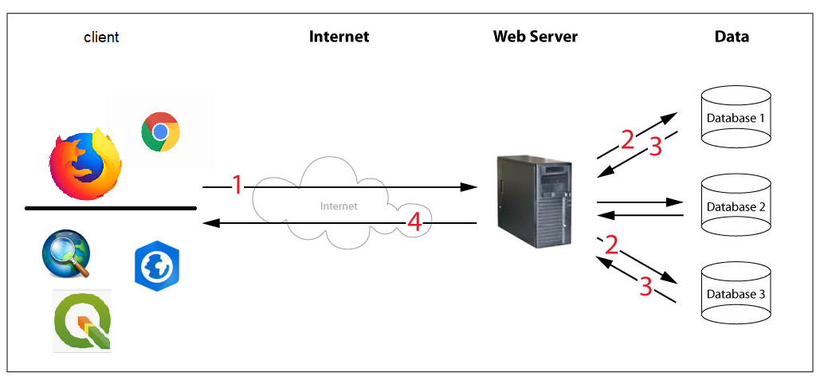
Web Services?

Slide 8
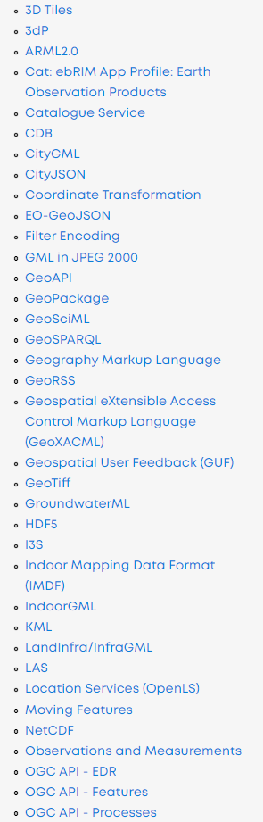
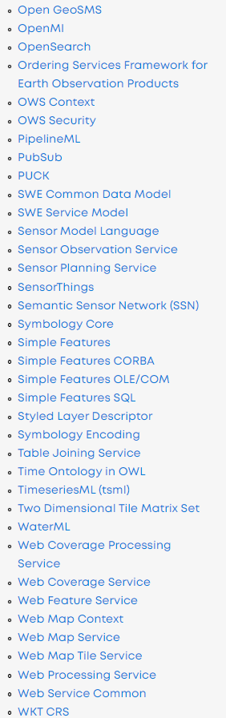

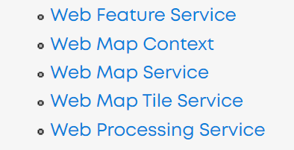
OGC
Open Geospatial Consortium

Slide 9
WMS
Web Map Service
OpenGIS Web Map Service Implementation Specification

Slide 10
WMS
Web Map Service
OpenGIS Web Map Service Implementation Specification HTTP rozhraní pro dotazování lokalizovaných snímků mapy z
jedné nebo více databází → lze kombinovat více vrstev jedné WMS

Slide 11
WMS
Web Map Service
OpenGIS Web Map Service Implementation Specification HTTP rozhraní pro dotazování lokalizovaných snímků mapy z
jedné nebo více databází → lze kombinovat více vrstev jedné WMS
str. 21 GetCapabilities
str. 32 GetMap (http://bit.ly/wms_getmap)
str. 38 GetFeatureInfo (http://bit.ly/wms_info)

Slide 12
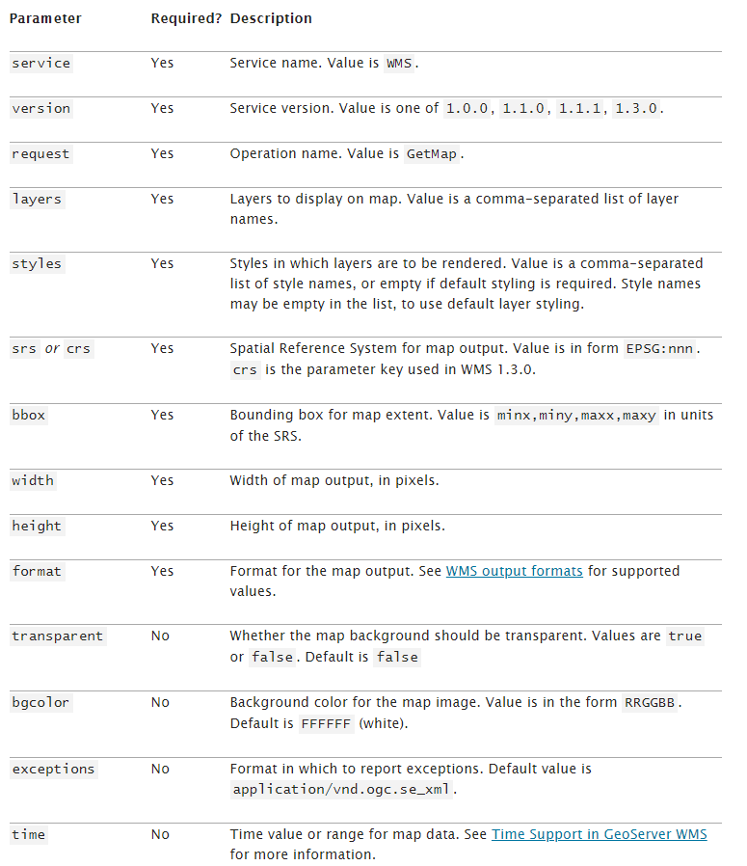
WMS -getMap
url + parametre
https://geoportal.cuzk.cz/WMS_ZM25_PUB/service.svc/get?
SERVICE=WMS&
VERSION=1.3.0&
REQUEST=GetMap&
FORMAT=image%2Fpng&
TRANSPARENT=true&
LAYERS=GR_ZM25&STYLES=default&
WIDTH=256&HEIGHT=256&
CRS=EPSG%3A3857&
BBOX=1721973.373208452%2C6261721.357121639%2C1878516.407136493%2C6418264.39104968
https://geoportal.cuzk.cz/WMS_ZM25_PUB/service.svc/get?SERVICE=WMS&VERSION=1.3.0&REQUEST=GetMap&FORMAT=image%2Fpng&TRANSPARENT=true&LAYERS=GR_ZM25&STYLES=default&WIDTH=256&HEIGHT=256&CRS=EPSG%3A3857&BBOX=1721973.373208452%2C6261721.357121639%2C1878516.407136493%2C6418264.39104968

Slide 13
WMTS
Web Map Tile Service
OpenGIS Web Map Tile Service Implementation Specification

Slide 14
WMTS
Web Map Tile Service
OpenGIS Web Map Tile Service Implementation Specification poskytování mapových dlaždic
neumožňuje v jednom dotazu kombinovat více vrstev
tile × tile matrix × tile matrix set

Slide 15
WMTS
Web Map Tile Service
OpenGIS Web Map Tile Service Implementation Specification poskytování mapových dlaždic
neumožňuje v jednom dotazu kombinovat více vrstev
tile × tile matrix × tile matrix set
str. 36 GetCapabilities
str. 40 GetTile (http://bit.ly/2yjp11J)
str. 45 GetFeatureInfo

Slide 16
WFS
Web Feature Service
OpenGIS Web Feature Service Implementation Specification

Slide 17
WFS
Web Feature Service
OpenGIS Web Feature Service Implementation Specification
transakční služba určená k získávání a úpravě geografických dat ve formátu GML (Geography Markup Language)

Slide 18
WFS
Web Feature Service
OpenGIS Web Feature Service Implementation Specification
transakční služba určená k získávání a úpravě geografických dat ve formátu GML (Geography Markup Language)
str. 79 GetCapabilities
str. 97 DescribeFeatureType (http://bit.ly/2yHhCdO) str. 98 GetFeature (http://bit.ly/2gzhFhd)

Slide 19
Nástroje
Návod k OGC službám: https://gist.github.com/ SLeitgeb/71825743eb3ab10a6cc1e6f74e33eb31
Kódy EPSG (pro různé souřadnicové systémy):
https://epsg.io/
např. S-JTSK má EPSG kód 5514 → epsg.io/5514, pokud nevíte kód, na stránce je vyhledávání
jq pro filtrování a prohlížení JSONu

Slide 20
Úkol
připravte si vybraná geografická data ve formátech GeoJSON a GML
GML by mělo být pokud možno validní
připravte si rozšiřující XSD schéma s definicemi:
typů prvků (alespoň jeden bodový, liniový, plošný typ) atributů prvků – alespoň jeden atribut musí být složeného typu
využijte různé datové typy, povinnost/nepovinnost, omezení četnosti (minOccurs, maxOccurs), enumeration
Data si také ve formátu .shp / .geopackage / .geotiff nahrajte do složky přístupné GeoServru. Návod zde
odevzdejte do příštího týdne (21. 11.)
není bodované ale je povinné

Slide 21
Jak dál?
Přečtěte si víc a procvičujte
Vladimir Agafonkin: https://github.com/mourner
https://medium.com/ https://bost.ocks.org/mike/

Slide 22
Ptejte se
kdykoliv kdekoliv jakkoliv
co nejdřív …
e-mail: 451242@mail.muni.cz

